Slide 1

Приложение для управления дежурствами в школе
Проект выполнил
ученик Лицея Академии Яндекса
Карим Крамин

Slide 2
Зачем нужно это приложение?
› учет желаний учителей и учеников для дежурства
› упрощение организационной деятельности классных руководителей
› оптимизирование процесса назначения дежурных классов

Slide 3
Цель и краткое описание проекта
Цель проекта: создание приложения, который автоматизирует алгоритм организации дежурств.

Slide 4
Используемые технологии
Sqlite3 – для работы с базами данных
PyQt5 – создание приложения
Pyinstaller – для создания отдельного приложения

Slide 5
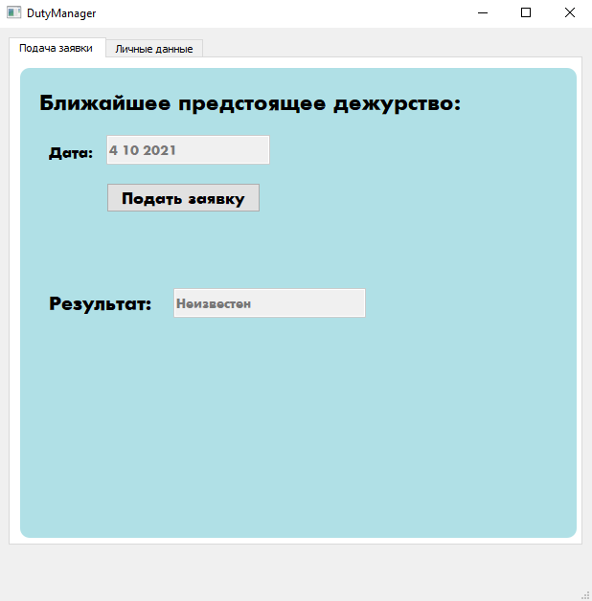
Функционал ученика

Slide 6
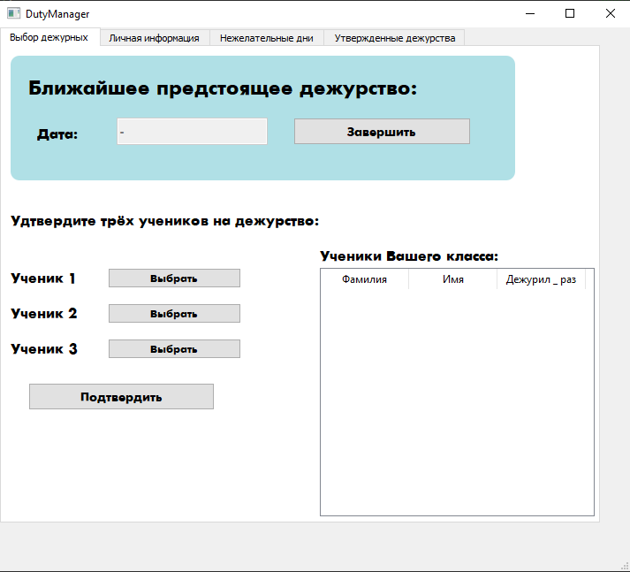
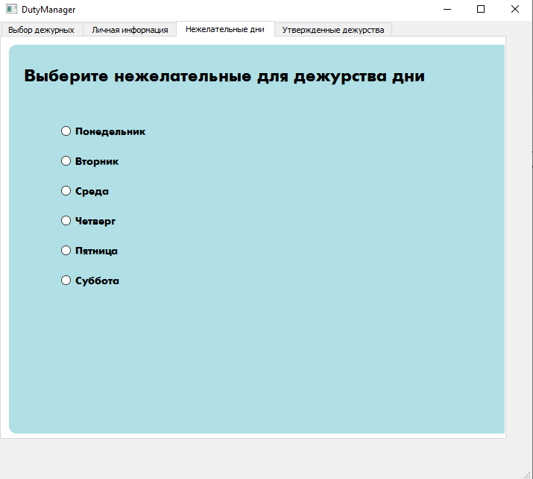
Функционал учителя

Slide 7
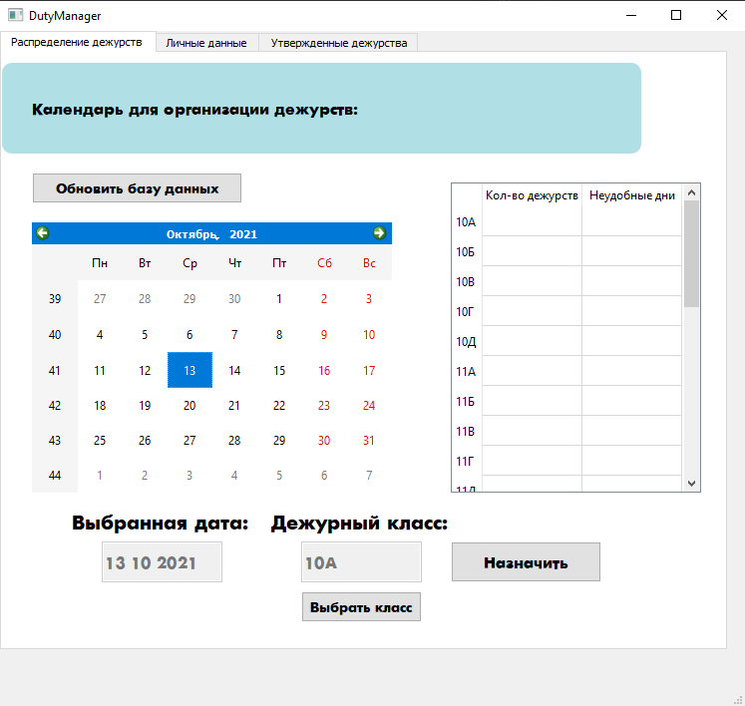
Функционал администрации

Slide 8
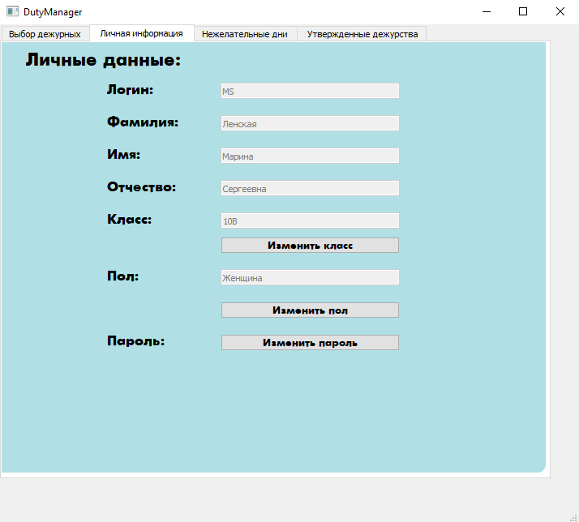
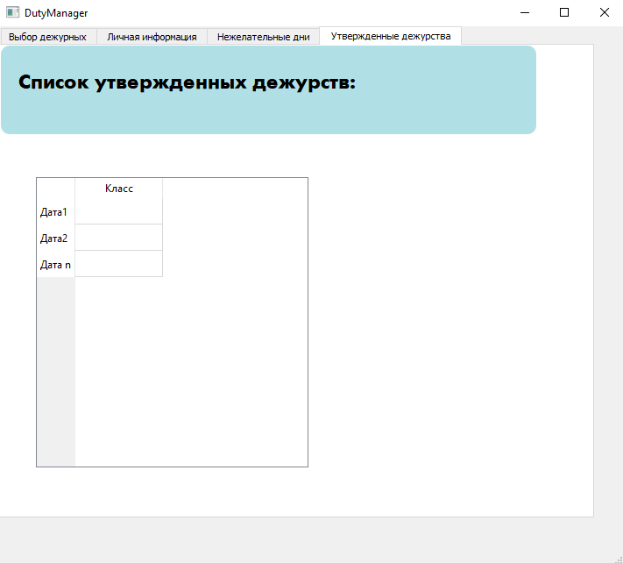
Общий функционал

Slide 9
Спасибо за внимание

